Slide 1
AI辅助板架自动创建
详设｜面向全船模型错误治理的安全创建与恢复闭环
2026年9月
Notes:
开场约25秒。本项目提交题目是AI辅助板架自动创建，项目初心始终没有改变。最初解决用户提出创建需求后，AI如何安全生成板架创建请求。进一步开发时发现，真实工程中的创建和重建需求还会由版本升级、数据迁移和关联修改触发，因此增加错误治理作为上游判断机制。本次汇报介绍两部分如何形成完整闭环。当前CAD数据与执行仍为Mock。

Slide 2
1 项目初心与问题演化
2 板架创建与错误治理一体化方案
3 Agent决策、安全边界与双阶段Demo
4 阶段效果、不足与公司软件落地
目录
Notes:
目录约15秒。先说明项目为什么从单块板架创建扩展到全船错误治理，再展示两条流程如何共用板架创建执行底座，随后说明Agent如何判断哪些问题能够进入创建或重建链，最后展示双阶段Demo和公司CAD落地路线。

Slide 3
1 项目初心与演化逻辑
核心目标始终是让AI安全地辅助板架创建
1.1 能创建
自然语言 → 板架请求（PanelRequest）
工程对象查询 → 安全检查
调用 create_panel() Mock
1.2 知道何时需要创建或重建
模型升级产生关联错误
从全船错误中找出可恢复板架
生成板架恢复候选
1.3 只在安全时创建
确认影响范围和允许路线
合格任务进入原板架创建链
人工与软件问题不自动执行
错误治理负责：为什么处理、处理哪个对象、允许采用什么方式
板架创建负责：参数是否完整、工程对象是否有效、能否提交CAD执行
项目由单次创建原型扩展为“发现问题 → 判断能否恢复 → 安全创建或更新 → 复查结果”的工程闭环。
Notes:
本页约55秒。项目分为三个递进阶段。第一阶段证明自然语言能够转换为结构化PanelRequest，通过工程对象查询和安全检查后调用模拟create_panel。第二阶段解决什么时候需要创建或重建板架，错误治理从全船错误中识别可恢复对象。第三阶段保证只有影响范围明确、候选有效并满足安全条件的任务才能进入原板架创建链。错误治理负责找任务和选路线，板架创建负责把合格任务变成可执行请求。

Slide 4
常见错误原因分析
CAD软件版本由于方案修正、属性修改等原因，全船升级时，存在节点计算失败，部分错误会形成新的板架创建、更新或重算需求
旧版本工程数据
版本升级与数据转换
对象关系更新与重新计算
新版本错误检查
01
数据格式不兼容
02
数据转换不完整
03
对象关系没有同步
04
重新计算或软件异常
旧字段被调整或删除
不同版本读取规则不一致
批量转换中断或遗漏
部分边界、引用没有写入新格式
父对象已经更新
子对象仍引用旧数据或旧结果
计算顺序、容差或算法发生变化
几何计算可能失败
当前Demo模拟四类问题：板架边界迁移不完整、父板架待重算、肘板边界失效、CAD计算异常
只有板架数据缺失或迁移不完整等可恢复问题，才进入板架创建或更新链；其余转人工处理或开发
Notes:
本页约40秒。版本升级可能改变数据格式、对象关系和计算规则。数据转换遗漏可能导致板架边界缺失，父对象更新后可能需要重新计算，子构件也可能继续引用旧数据。这里的关键是不同错误不能采用同一种处理方式。板架数据缺失或迁移不完整可以形成恢复候选，肘板边界失效需要设计人员重新选择，几何内核异常则交给CAD研发排查。

Slide 5
1 项目初心与问题演化
2 板架创建与错误治理一体化方案
3 Agent决策、安全边界与双阶段Demo
4 阶段效果、不足与公司软件落地
目录
Notes:
目录约15秒。先说明项目为什么从单块板架创建扩展到全船错误治理，再展示两条流程如何共用板架创建执行底座，随后说明Agent如何判断哪些问题能够进入创建或重建链，最后展示双阶段Demo和公司CAD落地路线。

Slide 6
板架创建与错误治理一体化方案
两类任务来源不同，但进入CAD执行前都必须形成板架请求，并经过同一套检查
AI辅助板架创建 —— 设计员主动输入命令
设计人员主动提出
板架创建需求
形成板架请求
定位面、厚度、材料和边界
AI决策生成板架创建/更新清单 —— 错误治理方案自动生成
能否通过板架
更新或重建解决？
CAD发现
模型错误
分析错误和
受影响对象
构建板架恢复任务
转成板架请求
不可以
转设计人员或CAD研发
Notes:
本页约55秒。板架任务有两个来源。第一类是设计人员主动提出创建需求，系统整理出定位面、厚度、材料和边界，形成板架请求。第二类由CAD模型错误触发，系统先分析错误和受影响对象，再判断能否通过板架更新或重建解决。可以恢复时形成板架恢复任务，并转换为板架请求；不能恢复时转给设计人员或CAD研发。两类任务形成板架请求后，共用板架创建流程、用户确认、执行前安全检查、CAD连接层和结果复查。当前Demo通过下钻页面展示衔接，自动转换和真实更新接口尚未实现。

Slide 7
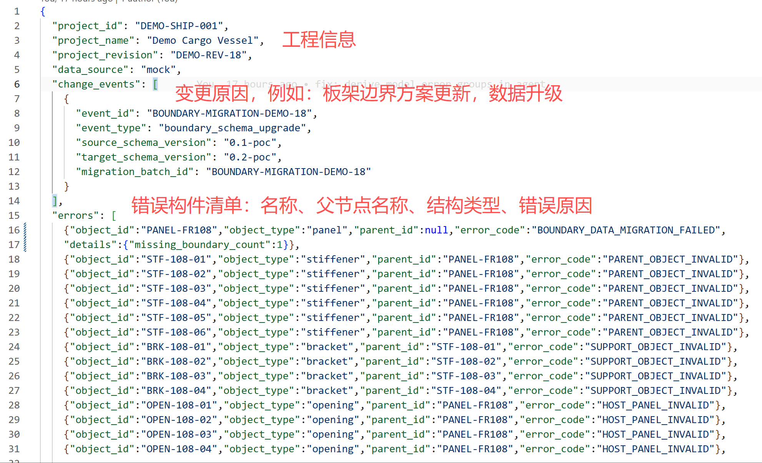
错误治理方案 —— CAD发现模型错误
错误信息：demo_model_errors.json
01 读取错误对象
Marine提供工程ID和版本
版本升级记录、错误对象ID、对象类型
02 读取CAD诊断信息
建议操作、预检结果
候选对象和设计影响
03 检查数据是否可用
对象ID不能重复
诊断对象必须存在
输出：结构化、可追溯的错误清单
下一步可按对象关系分析主要问题和受影响对象
Notes:
本页约45秒。第6页来源二的第一步是取得模型错误。当前Demo从固定JSON文件读取错误快照，快照绑定工程ID和工程版本。每条错误包含对象ID、对象类型、上级对象ID和错误码，同时读取CAD给出的候选操作与预检结果。进入下一步前，程序检查对象ID是否重复、诊断引用是否有效。当前并未接入真实CAD扫描，因此这里验证的是错误数据的结构、校验和流程入口。

Slide 8
2.2.2 错误原因归类与受影响对象合并
错误码决定错误类别，对象关系决定影响范围，Agent不生成或修改工程事实
读取CAD错误码
对象ID和上级对象ID
查找最上层错误对象
确定主要问题从哪里开始
查询错误原因映射表
错误码转换为统一原因
合并相同错误原因
形成Groups
补齐受影响对象
关联CAD诊断和候选操作
问题组 | 来源错误码 | 统一后的错误原因 | 错误原因如何得到
Group A | BOUNDARY_DATA_ MIGRATION_FAILED | 版本升级时板架边界数据 没有完整转换 | 错误码直接映射 版本升级记录补充说明
Group B | RECOMPUTE_REQUIRED | 父板架需要重新计算 | 错误码直接映射
Group C | PANEL_NORMAL_CHANGED STIFFENER_MOUNT_FACE_CHANGED | 支撑对象变化导致 肘板边界失效 | 两个错误码映射到 同一类工程问题
Group D | GEOMETRY_KERNEL_ERROR | CAD几何计算出现异常 | 几何模块错误码直接映射
遇到未知错误码时停止自动归类并转人工确认，Agent不得猜测错误原因
“从错误清单识别级联影响”，但离真实CAD影响分析还有明显距离。真正接入CAD后，parent_id 应由Provider提供稳定语义，并补充反向依赖查询、边界引用、拓扑依赖和修复预览，才能得到完整的受影响对象范围
Notes:
本页约60秒。错误原因不是由Agent自由推断，而是由CAD错误码和确定性映射规则得到。程序先沿上级对象关系找到最上层错误对象，再查询错误原因映射表。相同错误原因合并为同一个问题组，并补齐所有受影响对象。Group A来自边界数据迁移失败，Group B来自重新计算要求，Group C把板架方向变化和安装面变化统一归为肘板边界失效，Group D来自几何模块错误。对象关系只决定影响范围，CAD诊断只补充候选操作。遇到未知错误码时，系统停止自动归类并转人工确认。

Slide 9
错误治理方案 —— 判断能否通过板架更新或重建解决
Provider提供工程事实，确定性规则限定处理边界，Agent在允许范围内选择，Workflow根据执行方式完成分流
根据错误分类，判断是否需要重建
确定性规则
生成允许执行方式
Agent
结合用户策略，在允许范围内选择执行路线
Workflow按照规则指定执行方式
根据错误分类，判断是否需要重建
规则代码生成允许执行方式
修复候选：重新计算 / 更新板架 / 人工重选边界 / 报告Provider异常
允许执行方式：自动执行 / 确认后执行 / 人工处理 / 研发排查
主要错误对象是否为板架？
↓
否 → 处理实际主要错误对象
是 → 参数、边界和几何仍有效？
↓
是 → 重新计算
否 → 能否保留现有板架panel_id，通过补全或修正数据恢复板架？
↓
是 → 更新板架，保留 panel_id
否 → 是否同时满足三项重建条件？
↓
是 → 继续根据规则限定给出建议
否 → 转人工
Agent结合用户策略选择
Agent在允许路线中选择处理方案，越界方案会被安全规则覆盖
只分析，不修改：返回分析结果，不调用CAD
所有修改需确认： 暂停流程，等待用户确认
安全项自动处理： 仅允许低风险操作自动执行
三项重建条件
创建参数完整且来源可靠
新旧板架替换关系明确
子构件能够安全重新关联
Workflow读取所选路线的执行方式
自动执行 → 调用CAD
等待确认 → 进入确认状态
用户同意 → 调用CAD接口
用户拒绝 → 停止
人工处理 → 转设计人员
集合异常 → 转CAD研发
Notes:
本页约60秒。第三步回答哪些错误能通过板架更新或重建解决。CAD事实和预检结果先进入规则代码，规则生成每个问题组允许选择的路线。Agent再结合本轮策略选择自动处理、确认后处理、人工处理或转CAD研发。执行前安全检查会复核工程版本、候选唯一性和用户授权。父板架重算可以自动执行，板架边界迁移需要确认后更新，肘板边界失效转设计人员，几何内核异常转CAD研发。Agent只能在允许路线中选择，越界方案会被安全规则覆盖。

Slide 10
AI辅助板架创建基础能力
两类来源最终都形成板架请求，统一进入AI辅助板架
01 语言理解
02 请求校验
03 工程查询与分流
04 CAD执行与结果
设计人员输入自然语言
LLM提取候选参数
定位面
边界
厚度和材料
输出：候选参数
Agent检查
缺失字段、参数冲突和边界格式
不完整：要求用户补充
通过：形成PanelRequest
核心字段
reference_plane：定位定位面
boundaries：板架边界
thickness：厚度
material：材质
工程对象查询（Provider）
确认定位面和边界对象是否存在且唯一
Agent根据结果分流
继续执行 / 补充信息 / 停止
Workflow读取执行方式
自动执行 / 等待确认
CAD Provider
转换为CAD工具调用
MCP通信接口
传递请求、结果和错误
C++ CAD软件
完成真实板架创建
返回CadExecutionResult
success / object_id / error_code
职责划分：LLM理解语言，Agent校验和编排，Provider确认工程事实并适配CAD，C++ CAD软件完成最终建模
Notes:
本页约70秒。这是项目最初建立的AI辅助板架创建基础能力。设计人员输入自然语言后，LLM只负责提取定位面、边界、厚度和材料等候选参数。Agent检查缺失、冲突和边界格式，只有通过校验的数据才能形成PanelRequest。随后工程对象查询确认定位面和边界对象是否存在且唯一，Agent和Workflow根据结果决定继续、补充信息、等待确认或停止。进入执行阶段后，CAD Provider负责接口适配，MCP负责传递工具调用和结果，最终由C++ CAD软件完成真实建模并返回CadExecutionResult。当前原型已经验证前面的流程和Mock调用，真实MCP通信及C++ CAD建模尚未接入。

Slide 11
2.4 方案特点与安全边界
同一板架创建能力服务人工需求和错误恢复，但执行条件始终由确定性检查约束
安全边界
01
复用创建原子能力
人工创建与错误恢复共用 PanelRequest、工程查询、安全检查和CAD接口
LLM不判断真实几何
对象未找到或有歧义时不执行
更新操作不能悄悄改为新建
当前Mock不修改真实CAD
未验证强度和规范符合性
02
按工程事实动态分流
Agent只从规则允许路线中选择，不能把所有错误都改成自动创建
03
父对象优先并复查
先恢复板架，再重新检查依赖它的肘板和其他子构件
Agent选择处理路线
Agent自动调用板架创建接口
C++ CAD软件完成最终建模
04
异常时保守收口
模型超时或建议越权时，转确认、人工或研发，不继续执行
Notes:
本页约40秒。方案的主要价值是复用已经完成的板架创建原子能力，让人工创建和错误恢复共享数据格式、工程查询、安全检查和CAD接口。Agent根据工程事实和用户策略动态分流，系统优先恢复父对象并重新检查子构件。安全边界包括不让LLM判断真实几何，不处理未知或歧义对象，不把更新悄悄改成新建。最终几何始终由C++ CAD软件完成。

Slide 12
1 项目初心与问题演化
2 板架创建与错误治理一体化方案
3 Agent决策、安全边界与双阶段Demo
4 阶段效果、不足与公司软件落地
目录
Notes:
目录约15秒。先说明项目为什么从单块板架创建扩展到全船错误治理，再展示两条流程如何共用板架创建执行底座，随后说明Agent如何判断哪些问题能够进入创建或重建链，最后展示双阶段Demo和公司CAD落地路线。

Slide 13
Agent与CAD软件的连接关系
LLM负责语言理解，Agent负责流程与安全控制，C++ CAD软件负责工程验证和真实建模
语言理解能力
流程与安全控制
CAD连接与适配
标准通信
工程事实与执行
LLM（大语言模型）
理解用户表达
生成候选参数和路线建议
不确认工程对象
Agent（流程控制中心）
管理任务状态
调用LLM和工具
执行确定性校验
在允许路线中选择
CAD Provider
（CAD连接与适配层）
转换统一请求
查询工程对象
返回统一格式的结果
MCP
模型上下文协议
传递工具调用
参数、结果和错误
不进行决策
C++ CAD软件
维护真实工程对象
验证几何和依赖
创建或更新板架
责任边界
LLM提供理解能力，Agent掌握流程控制权
Provider隔离CAD接口，MCP统一通信方式
CAD软件确认工程事实并完成最终建模
当前演示：工程目录、CAD Provider和MCP接口均为Mock，尚未连接真实C++ CAD软件
Notes:
本页约60秒。LLM是Agent调用的一项语言能力，负责理解用户表达、生成候选参数和路线建议，但它不能确认工程对象，也不能直接操作CAD。Agent是流程控制中心，负责状态管理、确定性校验、安全路由和工具调用。CAD Provider是连接与适配层，它将统一的PanelRequest转换为具体CAD调用，并把工程查询和执行结果转换成统一格式。MCP是模型上下文协议，负责规范Agent侧和CAD侧如何传递工具调用、参数、结果及错误，它本身不进行智能决策。最终的工程对象、几何验证和正式建模由C++ CAD软件完成。当前演示中的工程目录、CAD Provider和MCP接口均为Mock，尚未接入真实CAD软件。

Slide 14
工程代码结构：两条流程共用执行底座
错误治理负责发现和分流，板架创建负责参数校验与执行
交互入口
webapp/ · agent/main.py
接收治理策略或板架创建需求，展示确认和执行结果
错误治理流程
agent/model_error_graph.py
读取错误快照，形成问题组、允许路线和恢复候选
板架创建流程
agent/graph.py
形成 PanelRequest，查询工程对象，经安全检查调用 create_panel
共用数据与规则
schemas/ · tools/
统一错误、板架、工程对象、决策和执行结果的数据格式
模型与CAD接口
llm/qwen_client.py · CadBackend · MCP
本地Qwen辅助理解，CAD连接层提供工程事实并执行最终操作
当前衔接状态：Mock 已复用板架创建链；恢复候选自动转换为板架请求仍是下一步开发。
Notes:
本页约45秒。代码中已经存在两条LangGraph。model_error_graph负责错误治理，输出问题组、允许路线和恢复候选。agent/graph负责板架创建，处理PanelRequest、工程对象查询、安全检查和create_panel调用。两条流程共用schemas、tools、Qwen客户端和CadBackend接口。目前Web下钻页已经复用原板架创建链，但恢复候选自动转换为PanelRequest还没有接通，这也是下一阶段最直接的开发任务。

Slide 15
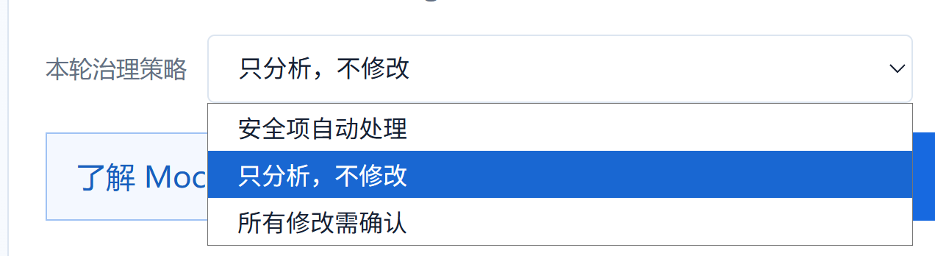
3 Demo第一段：发现问题并选择处理路线
Demo模拟场景简介
1
了解 Mock 场景
2
分析当前工程错误
3
执行可恢复项
展示演示船、版本升级背景、36条Mock错误及能力边界。
读取错误清单，生成问题分组、可选处理方式与Agent选择；不修改
执行低风险重算；
需更新或重建的板架形成恢复候选
用户策略模拟
三种策略控制Agent的自动执行范围，以及哪些可恢复任务必须先征得用户确认。
安全项自动处理
低风险、候选唯一且预检查通过的重算可自动；板架数据更新仍需确认。
只分析，不修改
只生成问题归类、Agent选择和建议，不进入任何修改流程。
所有修改需确认
每项可执行修改都先等待确认；人工和软件问题仍不自动处理。
Notes:
本页约55秒。Demo第一段展示错误治理。用户先选择本轮策略，再读取36条Mock错误。系统形成问题组、允许路线和Agent选择。安全项自动处理只放行唯一候选且预检查通过的低风险重算；板架更新仍要确认。只分析模式不会执行，所有修改需确认模式把可执行动作停在确认点。这里的重点是错误治理先找到真正需要恢复的板架，为下一页的板架创建链提供上游任务。

Slide 16
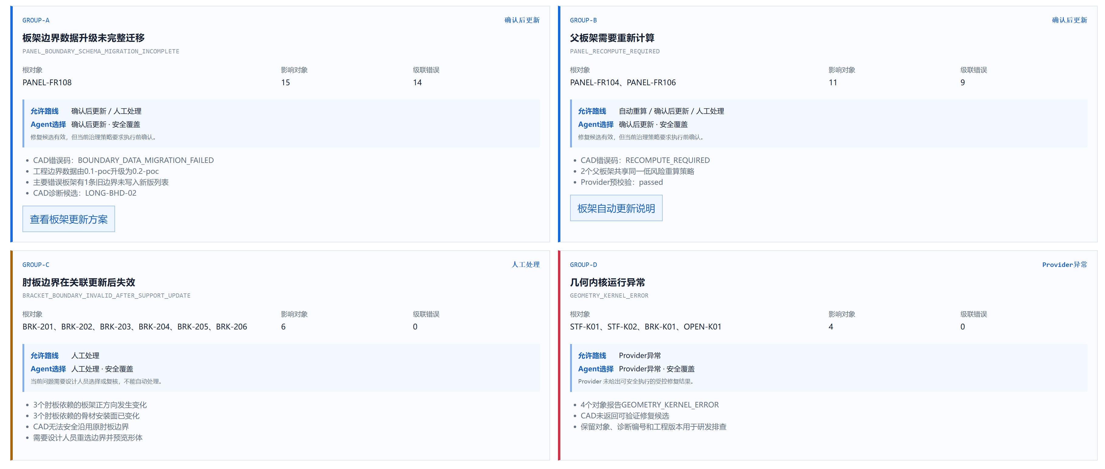
Demo：模型错误归并与Agent处理决策
每组错误的主要问题是什么？
主要错误对象和受影响对象有哪些？
系统允许采用哪些处理方式？
Agent最终选择了什么方案，当前处于什么状态？
Notes:
本页约55秒。Demo第一段展示错误治理。用户先选择本轮策略，再读取36条Mock错误。系统形成问题组、允许路线和Agent选择。安全项自动处理只放行唯一候选且预检查通过的低风险重算；板架更新仍要确认。只分析模式不会执行，所有修改需确认模式把可执行动作停在确认点。这里的重点是错误治理先找到真正需要恢复的板架，为下一页的板架创建链提供上游任务。

Slide 17
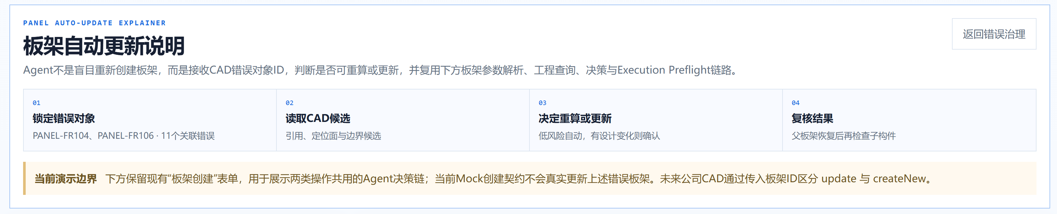
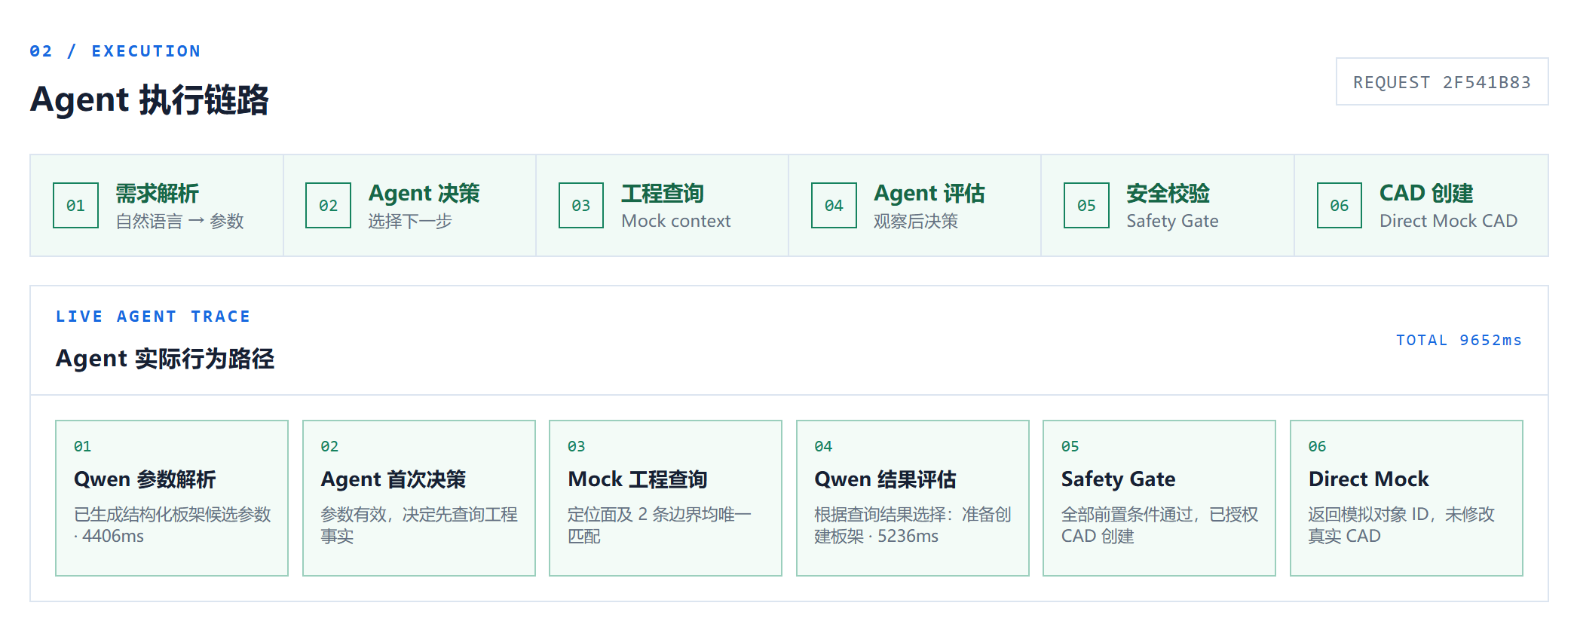
Demo第二段：可恢复板架进入创建链
将修正错误板架与原有板架创建能力串联起来
错误组
GROUP-A / B
锁定板架ID
读取CAD候选
RepairCandidate
恢复候选
候选 PanelRequest
进入创建LangGraph
Safety Gate
Mock执行与复查
01
板架自动更新说明
02
复用原板架创建执行链
展示错误对象、CAD候选、重算或更新判断，以及父板架恢复后的关联复查。
Notes:
本页约65秒。Demo第二段从可恢复错误下钻到板架自动更新说明。页面先锁定错误板架，读取CAD候选，判断重算还是更新，并说明父板架恢复后需要重新检查子构件。下方直接复用原有板架创建链，展示Qwen参数解析、两次Agent决策、Mock工程查询、Safety Gate和CAD Provider。示例PanelRequest包含FR100、14毫米、AH36和两条边界。当前这段衔接通过页面说明和手动示例完成，RepairCandidate自动转换和真实错误板架更新尚未实现。

Slide 18
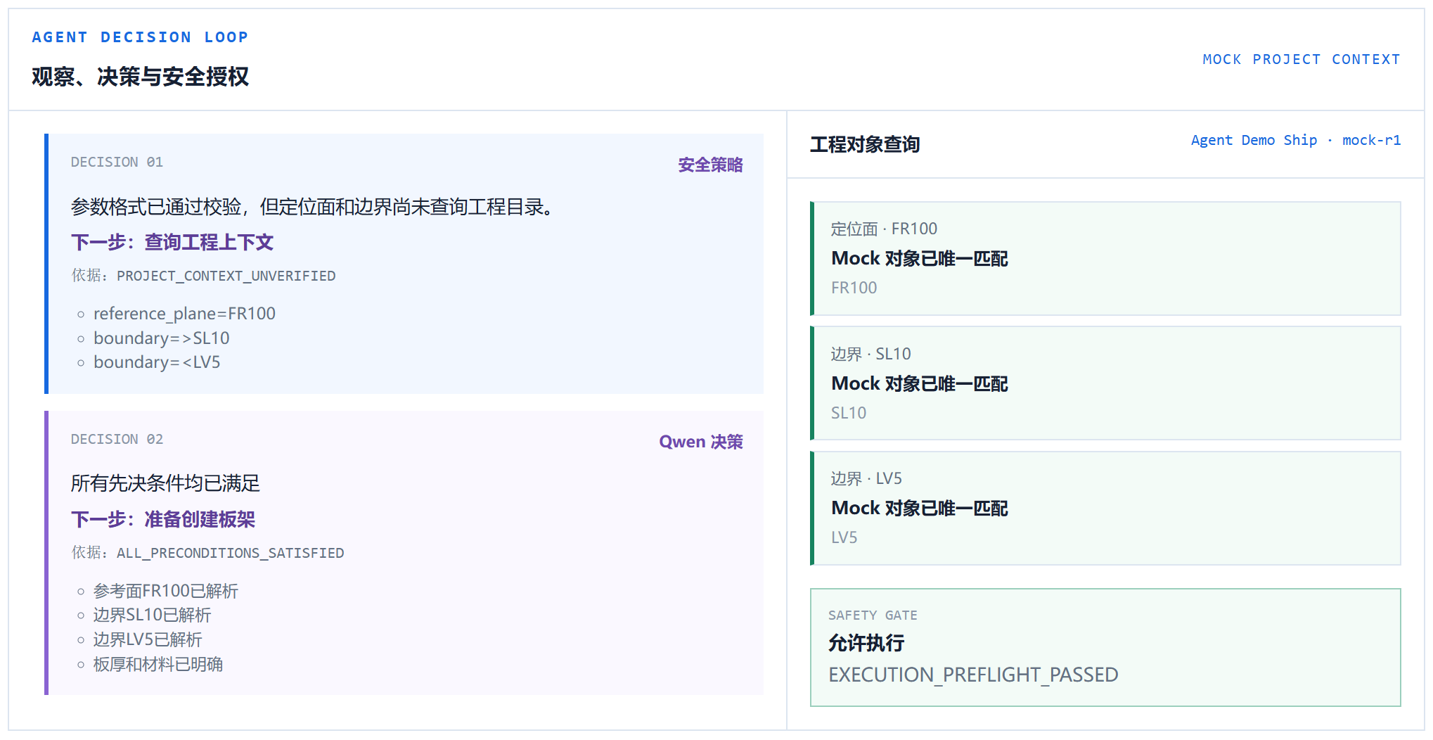
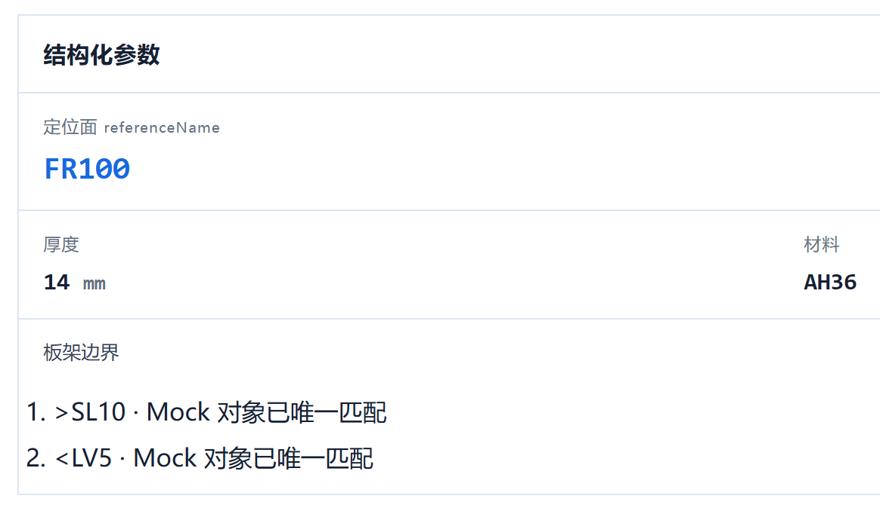
Demo第二段：可恢复板架进入创建链
03
结构化 PanelRequest
示例解析为 FR100、14mm、AH36、>SL10 和 <LV5，并通过Mock对象匹配。
Notes:
本页约65秒。Demo第二段从可恢复错误下钻到板架自动更新说明。页面先锁定错误板架，读取CAD候选，判断重算还是更新，并说明父板架恢复后需要重新检查子构件。下方直接复用原有板架创建链，展示Qwen参数解析、两次Agent决策、Mock工程查询、Safety Gate和CAD Provider。示例PanelRequest包含FR100、14毫米、AH36和两条边界。当前这段衔接通过页面说明和手动示例完成，RepairCandidate自动转换和真实错误板架更新尚未实现。

Slide 19
1 项目初心与问题演化
2 板架创建与错误治理一体化方案
3 Agent决策、安全边界与双阶段Demo
4 阶段效果、不足与公司软件落地
目录
Notes:
目录约15秒。先说明项目为什么从单块板架创建扩展到全船错误治理，再展示两条流程如何共用板架创建执行底座，随后说明Agent如何判断哪些问题能够进入创建或重建链，最后展示双阶段Demo和公司CAD落地路线。

Slide 20
方案总结
本方案完成的工作
方案创新点
创建与治理一体化：将板架创建作为可复用的基础能力
规则限定、Agent选择：确定性规则根据工程事实限定可选范围，Agent只在允许范围内结合任务背景和用户策略选择处理方案。
从单条报错转向关联任务：不直接处理每一条报错，而是识别主要问题和关联影响，形成以主要错误对象为中心的治理任务。
CAD能力解耦：通过CAD连接层（Provider）和MCP通信接口隔离Agent与具体CAD软件，为后续接入公司软件保留稳定接口。
建立“自然语言 → 板架参数提取 → PanelRequest → 工程对象查询 → CAD调用”的板架创建基础能力。
读取CAD错误快照，识别主要错误对象、关联错误和受影响对象。
将大量错误合并成可处理任务，避免逐条、重复处理级联错误。
根据错误情况生成重新计算、更新板架、人工处理或研发排查等候选方案。
将可恢复的板架问题重新转换为板架请求，复用原有板架创建执行链。
通过Workflow完成自动执行、等待确认、人工处理等流程分流。
Agent带来的增益
理解需求：将自然语言转换为结构化板架创建参数。
综合判断：结合错误类型、影响对象、工程查询结果和用户策略选择处理方式。
动态路由：面对不同任务，动态选择重新计算、更新板架、等待确认或转人工。
任务转换：把错误分析结果转化为可进入板架创建链的恢复任务。
解释建议：说明选择某条处理路线的原因，辅助设计人员快速决策。
本方案使AI从“接受指令后创建一块板架”，提升为“发现创建或恢复需求、形成处理任务、选择执行路线并连接CAD能力”的工程协作Agent。
Notes:
本页约55秒。当前已经证明两类核心能力：自然语言能够形成PanelRequest并完成模拟创建；36条原始错误能够归为4个问题组，默认策略下模拟恢复26条，剩余10条转人工或研发。当前不足是数据和执行仍为Mock，恢复候选还没有自动转换，真实按ID更新、事务回滚、几何和强度校核也没有实现。公司落地建议从只读错误分析开始，再做确认后板架更新，随后试点低风险自动重算，最终形成真实全船闭环。

Slide 21
方案总结
已经验证“发现任务、选择路线、安全创建”的流程骨架，下一步把Mock接口替换为公司CAD能力
当前已证明
当前不足
公司软件落地
自然语言 → PanelRequest → 模拟创建
错误快照 → 4个问题组与允许路线
默认策略模拟恢复26条，剩余10条
错误治理页面复用板架创建链
错误、工程目录、执行和复查仍为Mock
恢复候选尚未自动进入板架请求
未实现按板架ID更新、事务和回滚
未验证真实几何、强度和全船规模
确认错误快照、对象关系和创建/更新接口
接通MCP调用候选与板架请求
明确安全修改权限边界
确认langgraph、ollama等组件的商业
落地原则：Python Agent负责理解和编排，CAD连接层提供工程事实，最终几何修改始终由C++ CAD软件完成。
Notes:
本页约55秒。当前已经证明两类核心能力：自然语言能够形成PanelRequest并完成模拟创建；36条原始错误能够归为4个问题组，默认策略下模拟恢复26条，剩余10条转人工或研发。当前不足是数据和执行仍为Mock，恢复候选还没有自动转换，真实按ID更新、事务回滚、几何和强度校核也没有实现。公司落地建议从只读错误分析开始，再做确认后板架更新，随后试点低风险自动重算，最终形成真实全船闭环。

Slide 22
AI辅助板架自动创建
从主动创建扩展到错误触发的安全恢复闭环
汇报完毕，谢谢！
Notes:
结束约10秒。项目初心仍然是AI辅助板架自动创建。错误治理让系统进一步知道何时需要创建或重建，并保证只有安全、可验证的任务进入创建链。进入提问。

